Slide 1
INFLUENCIA DE SOLVENTES ORGÁNICOS EN LA MORFOLOGÍA Y PROPIEDADES MECÁNICAS DE FIBRAS DE POLIVILPIRROLIDONA (PVP) FABRICADAS MEDIANTE ELECTROSPINNING

Slide 2
Índice
Objetivos
Técnica de Electrospinning
Propiedades Morfológicas
Propiedades Mecánicas
Análisis de Resultados
Análisis Morfológico
Análisis de Propiedades Mecánicas
Conclusiones
Recomendaciones

Slide 3
Objetivo General
Estudiar el efecto de diferentes tipos de solventes orgánicos (Dimetilformamida DMF y Etanol) en las propiedades morfológicas y mecánicas de fibras de Polivinilpirrolidona (PVP) mediante la técnica de Electrospinning.

Slide 4
Objetivos Específicos
Identificar los valores adecuados como: Concentración con diferentes solventes, voltaje, distancia entre la punta y la placa colectora y caudal para la generación de fibras de Polivinilpirrolidona.
Determinar propiedades mecánicas y morfológicas de las fibras de Polivinilpirrolidona utilizando los equipos del laboratorio de Reología y Microscopía de la ESPE.

Slide 5
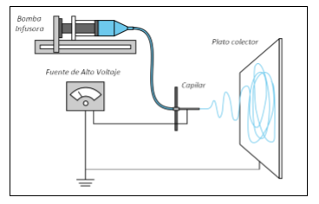
Técnica de Electrospinning
Fuente: (Duque, Rodríguez, & López, 2013)

Slide 6
Variables que influyen en la morfología y propiedades Mecánicas
Variables de la solución
Variables del Proceso
Variables Ambientales

Slide 7
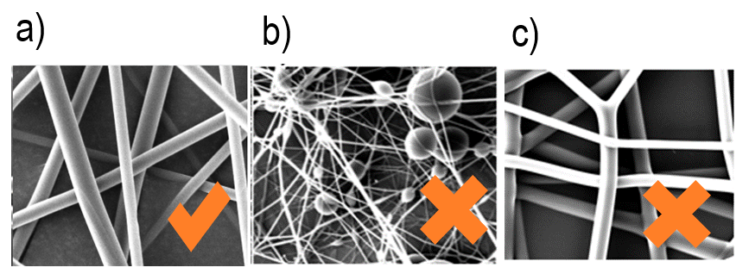
Propiedades Morfológicas
Criterios de Selección
Homogeneidad
Beads o Collares
Fibras Bifurcadas
Imágenes obtenidas del Microscopio de Barrido

Slide 8
Propiedades Mecánicas
Microscopio de Fuerza Atómica AFM
$$F=kz$$
Modelo de contacto de Hertz
Software AR 15.06109
Módulo de Elasticidad

Slide 9
Análisis de Resultados
Soluciones de PVP usando como solvente etanol
Etanol
Muestra | PVP % w/w | Caudal ml/h | Distancia cm | Voltaje KV | Diámetro μm
1 | 4 | 5 | 12 | 5 | 0.84
2 | 4 | 5 | 20 | 5,5 | 1,16
3 | 6 | 5 | 15 | 5 | 1,1
4 | 6 | 5 | 20 | 5,5 | 1,48
5 | 8 | 4 | 15 | 6 | 1,6
6 | 10 | 5 | 17 | 6 | 3,62

Slide 10
Análisis de Resultados
Soluciones de PVP usando como solvente DMF
DMF
Muestra | PVP % w/w | Caudal ml/h | Distancia cm | Voltaje KV | Diámetro μm
7 | 8 | 6 | 10 | 5,7 | 0,22
8 | 10 | 0,5 | 15 | 5,5 | 0,57
9 | 12 | 0,5 | 15 | 5,6 | 0,66
10 | 12 | 0,5 | 20 | 5,4 | 1
11 | 14 | 0,5 | 16 | 5,2 | 1,22
12 | 14 | 0,5 | 20 | 6 | 0,6

Slide 11
Análisis de Resultados
Soluciones de PVP usando como solvente una mezcla de etanol/DMF 70/30 w/w
DMF
Muestra | PVP % w/w | Caudal ml/h | Distancia cm | Voltaje KV | Diámetro μm
13 | 8 | 5 | 20 | 6 | 0,73
14 | 8 | 5 | 17 | 6 | 1,35

Slide 12
Análisis de Propiedades morfológicas
Muestra 5, solución de etanol con 8% w/w de PVP
Muestra 11, solución de DMF con 14% w/w de PVP
Muestra 14, solución de mezcla Etanol y DMF 70/30 w/w y 8% w/w de PVP.

Slide 13
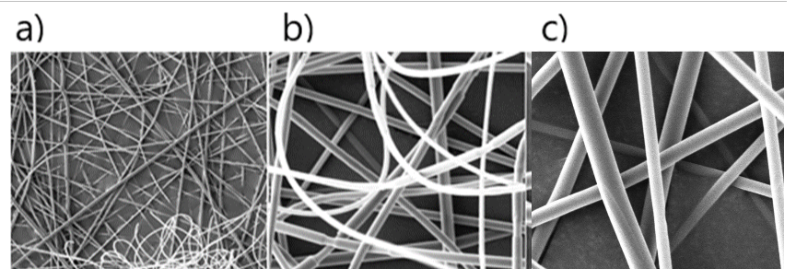
Muestra 5, solución de etanol con 8% w/w de PVP
Fibras de etanol con 8% de PVP, caudal de 4 ml/h,
campo eléctrico de 0.4 KV/cm y un diámetros de 1.6 μm

Slide 14
Muestra 11, solución de DMF con 14% w/w de PVP
Fibras de DMF con 14% de PVP, caudal de 0.5 ml/h,
campo eléctrico de 0.325 KV/cm y un diámetros de 1.22 μm

Slide 15
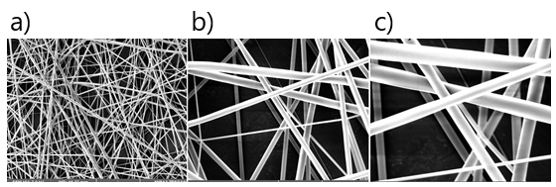
Muestra 14, solución de mezcla Etanol y DMF 70/30 w/w y 8% w/w de PVP.
Fibras de etanol yDMF con 8% de PVP, caudal de 5 ml/h,
campo eléctrico de 0.35 KV/cm y un diámetros de 1.35 μm

Slide 16
Análisis de Propiedades Mecánicas
Muestra 5, solución de etanol con 8% w/w de PVP
Módulo de Elasticidad promedio de 40,08 MPa con una desviación estándar de 7,4.
Valor promedio, desviación estándar e Histograma de frecuencias

Slide 17
Muestra 11, solución de DMF con 14% w/w de PVP Módulo de Elasticidad promedio de 8,8 MPa. Con una desviación estándar de 2,1
Valor promedio, desviación estándar e Histograma de frecuencias

Slide 18
Muestra 14, solución de mezcla Etanol y DMF 70/30 w/w y 8% w/w de PVP. Módulo de Elasticidad promedio de 32,78 MPa y una desviación estándar de 20,7.
Valor promedio, desviación estándar e Histograma de frecuencias

Slide 19
Conclusiones
Se determinó que para obtener fibras aceptables los porcentajes en peso de PVP para el etanol son de 6% a 10% y para el DMF de 10% a 14%, valores mayores o menores a estos no se obtuvieron buenos resultados
Se concluye que para obtener fibras de PVP con propiedades morfológicas aceptables los valores de las variables; usando etanol como solvente son: tensión entre 5 y 6 KV, para el caudal entre 4 y 5 ml/h. distancia entre 15 y 20 cm; Usando como solvente DMF se obtuvieron los siguientes valores: para la tensión entre 5 y 6 KV, para el caudal 0,5 ml/h y una distancia entre 15 y 20 cm con concentraciones del 10 al 14%,

Slide 20
Para fibras de Etanol y PVP al 8% w/w se tiene un Módulo de elasticidad de 40,08 [MPa]; Para fibras de DMF y PVP al 14% w/w se tiene un Módulo de elasticidad de 8,8 [MPa] y Para fibras de una mezcla de Etanol y DMF 70/30 w/w y PVP al 8% se tiene un Módulo de elasticidad de 32,78 [MPa],con desviaciones estándar entre el 15 %y 50% lo cual está en el rango normal para mediciones de este tipo
Con los datos obtenidos se concluye que el solvente etanol tiene mayor influencia en las propiedades mecánicas y morfológicas que el solvente DMF, ya que el Módulo de Young con etanol es tres veces mas que con DMF y la mezcla de etanol/DMF también tiene un modulo mayor, esto se debe a que el solvente etanol tiene un menor punto de ebullición (etanol 78°C, DMF 153°C) y una mayor viscosidad(Etanol 1.074 mPa·s a 20 °C, DMF 0.9mPa·s a 20 °C).

Slide 21
Recomendaciones
Motivar el estudio y la investigación en este campo ya que el desarrollo de tecnologías para la fabricación de nuevos materiales específicamente poliméricos ve en la técnica de electrospinning una opción prometedora a futuro, además que esta técnica en el país es relativamente nueva y muy poco abordada.
Se recomienda un estudio más profundo de la influencia de variables como: tensión, caudal, distancia para fibras de PVP con Etanol y DMF, ya que en este trabajo solo se estudio la influencia de los solventes y se sabe que la variación de algunos parámetros hace que las propiedades morfológicas cambien totalmente.
Hacer análisis mecánicos usando diferentes solventes y polímeros para así poder comparar sus propiedades y encontrar aplicaciones basados en estos estudios.

Slide 22
GRACIAS !!!

